Slide 1







Sistemas de Recomendación de películas
Proyecto final del curso de Big Data
Boris Mauricio Martinez | Daniel Felipe Ortiz | Jhon Eduwin Maya

Slide 2

Contenido de la presentación
Propuesta del proyecto
Filtrado Colaborativo
01
02
Objetivo, contexto del proyecto y Sistemas de Recomendación
Método basado en los usuarios y en los items
Factorización de Matrices
Redes Neuronales
03
04
Método de factores latentes en el historial de puntuaciones
Método que combina factores latentes con historial de puntuaciones

Slide 3
01
Propuesta del proyecto
Construir, Implementar y Evaluar varios Sistemas de Recomendación sobre un conjunto de datos de puntuaciones de películas

Slide 4
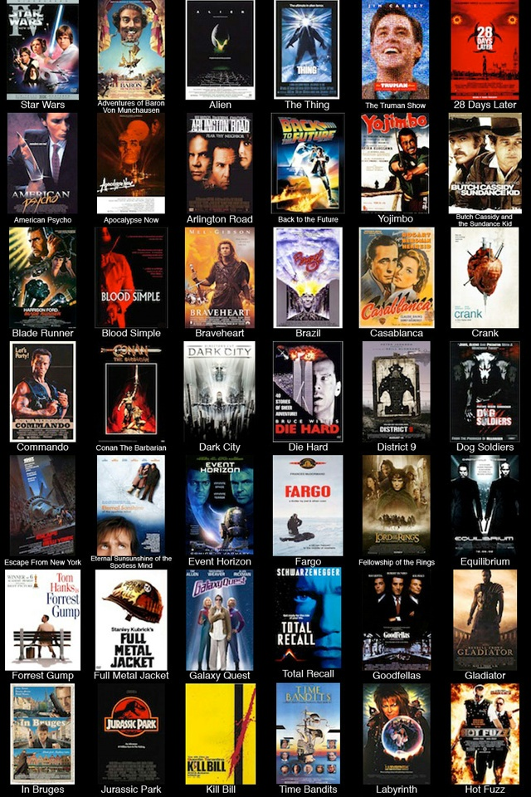
Los productos finales del proyecto son sistemas que recomiendan contenido a los usuarios con base en su historial de preferencias.

Slide 5
02
Filtrado Colaborativo
Método que usa grandes conjuntos de datos para establecer relaciones de similitud entre usuarios y entre películas.
Basado en usuarios o en items.
Recomienda películas aún no puntuadas.
La teoría sobre medidas de similitud y predicción de puntuaciones es amplia.

Slide 6
interesan los vectores de puntuaciones similares…
 | 5 | 4 |  | 1
 | 1 | 2 | 3 | 4
 | 3 |  | 3 | 5
Análisis por columnas
Recomendación basada en la similaridad entre películas.
?
Análisis por filas
Recomendación basada en la similaridad entre usuarios.
?

Slide 7
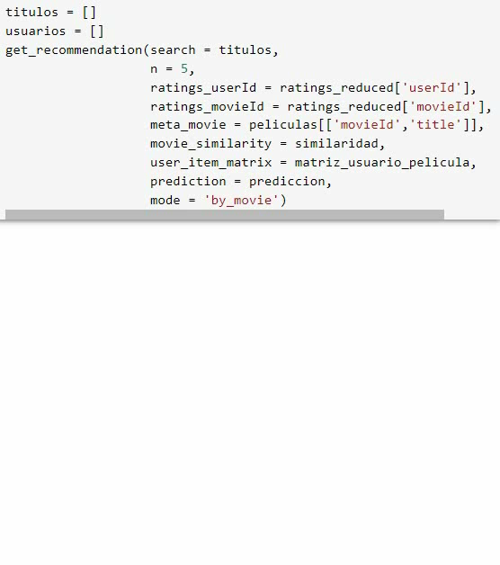
Implementación y Evaluación
El método basado en items resulta superior al método basado en usuarios por dos razones principales:
Menor tiempo de ejecución y uso de recursos computacionales.
Mejores predicciones de acuerdo con la función de pérdida RMSE.

Slide 8
Método de Factorización de Matrices
03
Descubre correlaciones/características ocultas en los datos
Elimina características ruidosas o redundantes que no son útiles
Se pueden interpretar y visualizar los datos de mejor manera
Utiliza menos capacidad computacional

Slide 9
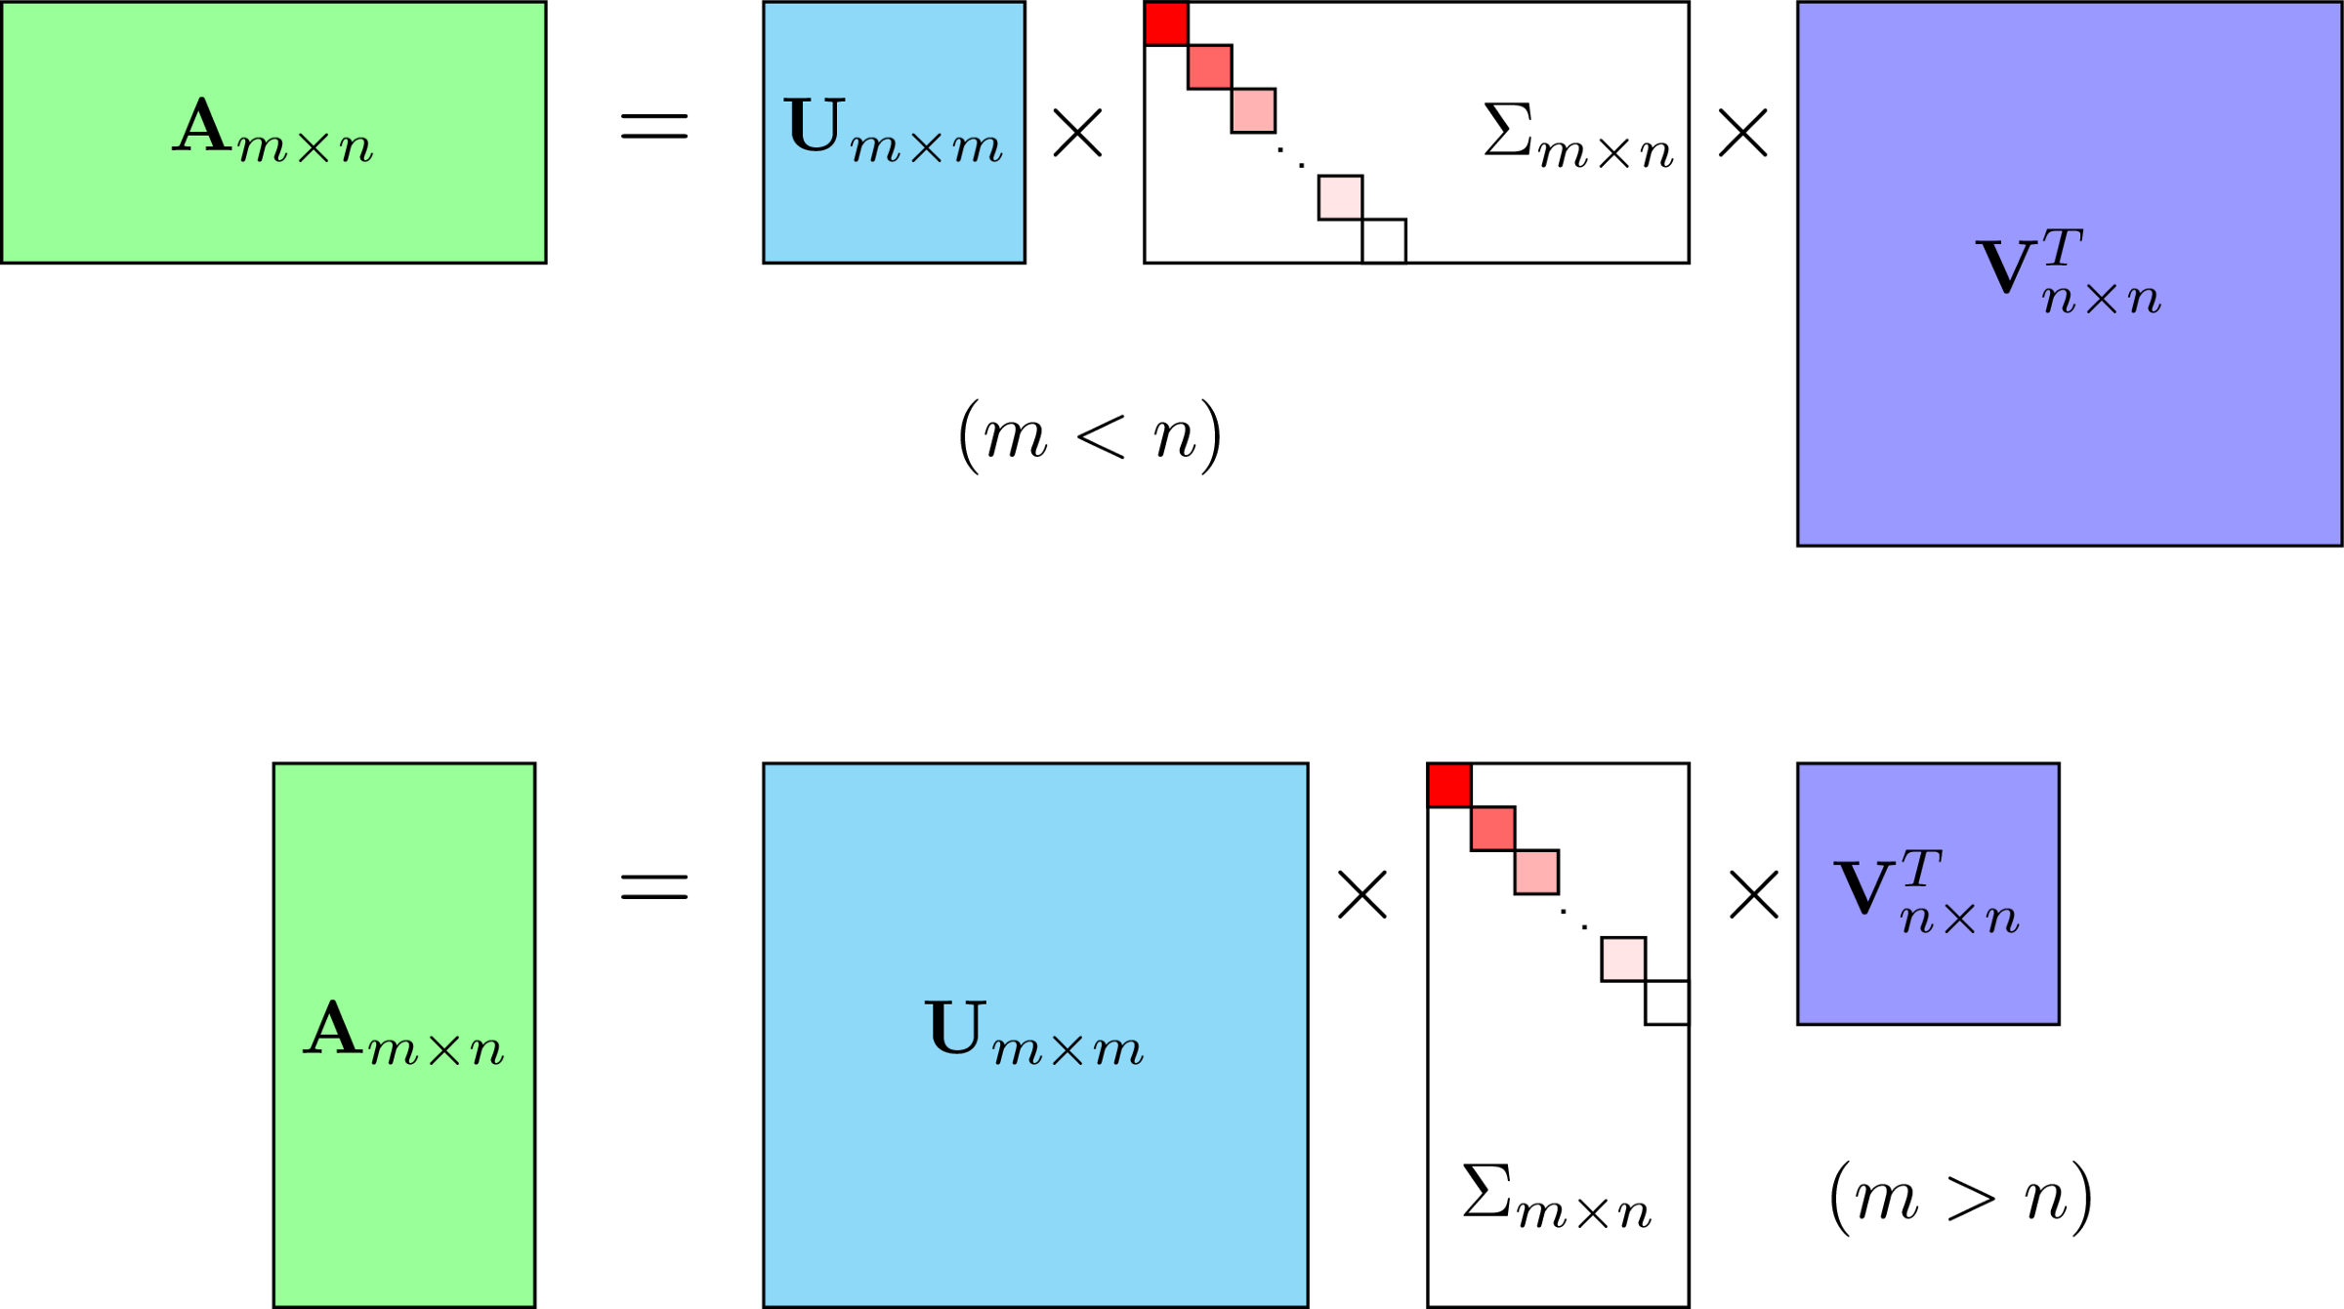
Singular Value Decomposition (SVD)

Slide 10



Singular Value Decomposition (SVD)
Usuarios
Pesos
Ítems
U representa cuanto los usuarios "prefieren" cada característica
Los pesos calculados para las combinaciones
V^T representa que tan relevante es cada caracteristica para cada item
$$U$$
$$Σ$$
$$V^{T}$$

Slide 11
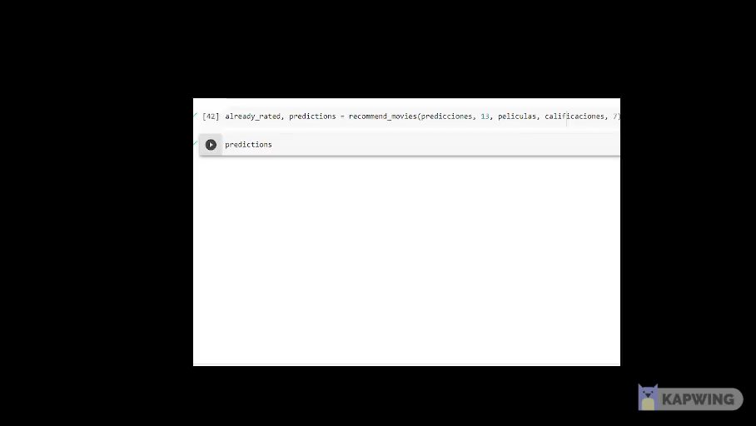
Resultado y Predicción
El método SVD resulta en predicciones coherentes cuando se analizan los géneros de las recomendaciones, cabe recordar que el modelo no hace predicciones basadas en estos.

